Slide 1
Retos en la gestión de suministro de hidrocarburos en el Perú

Slide 2
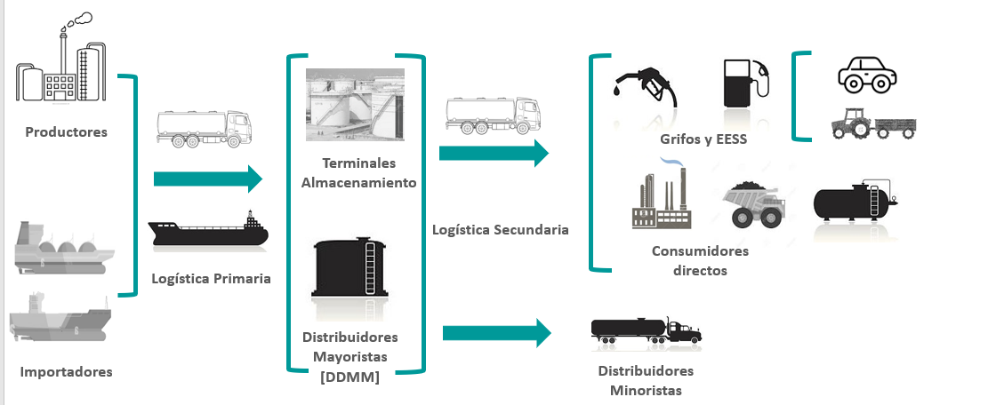
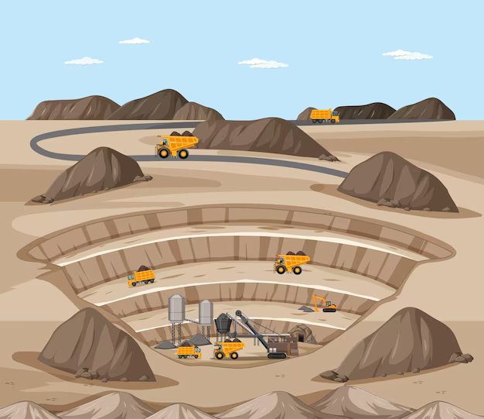
¿Como está compuesta la Cadena de Suministro de hidrocarburos?
Demanda País Promedio = 210K Bdc destilados (131K Bdc DB5 / 52K Bdc Gasolinas / Otros)

Slide 3
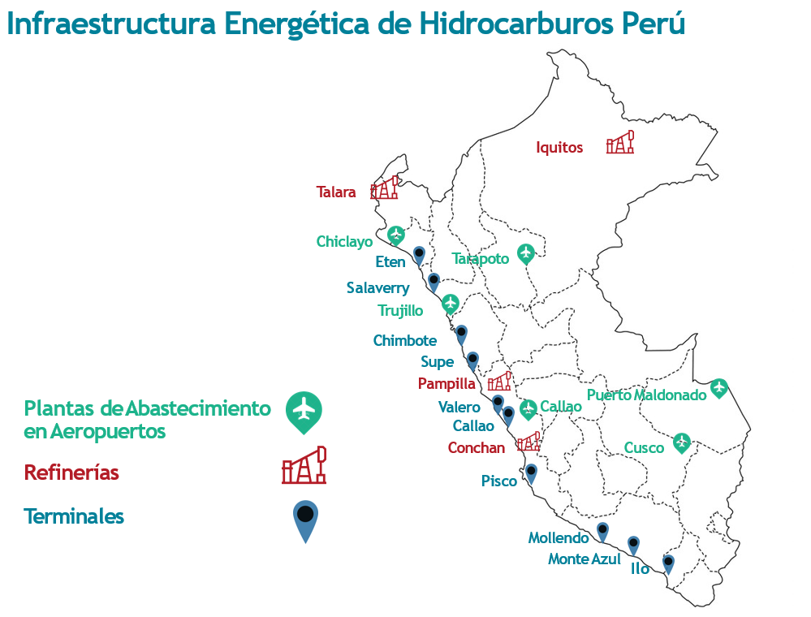
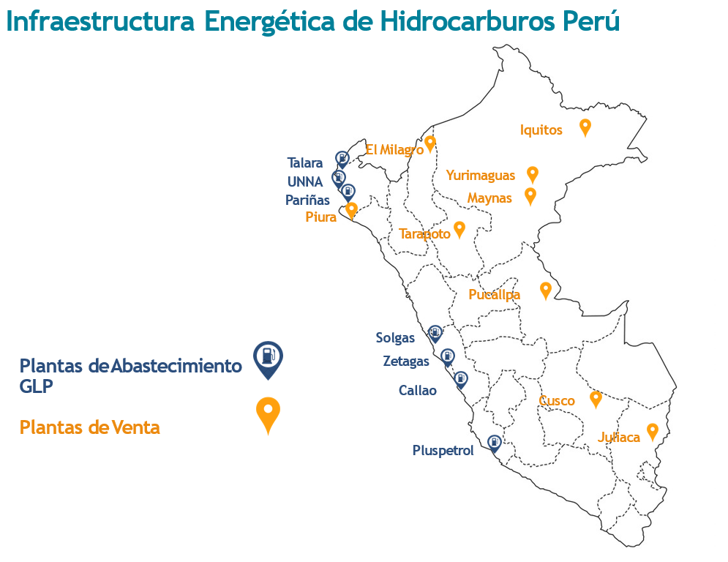
¿Cuál es la infraestructura disponible para el suministro de hidrocarburos?
(4)
(9)
(10)
Capacidad de refinación Perú = 230K Bdc crudo (80K se transforman en diésel y 43K gasolinas)
Capacidad de terminales y plantas de ventas = 7.5 MM Brls

Slide 4
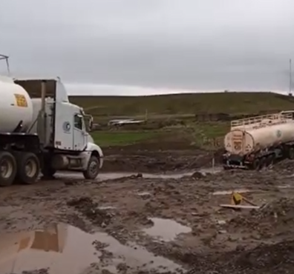
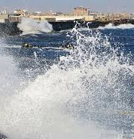
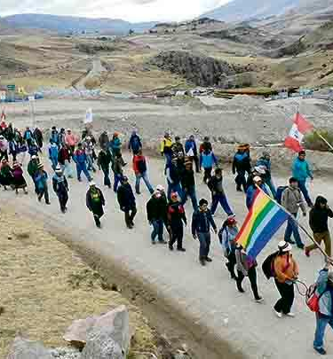
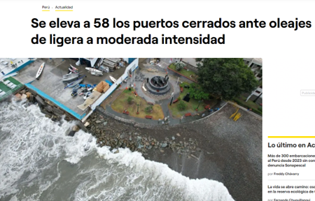
¿Qué problemas enfrenta hoy la cadena de suministro de combustibles?
Mal tiempo y oleajes anómalos en terminales.
Volatilidad de los precios internacionales
Problemas sociales
(bloqueo de rutas)
Mal estado de las vías nacionales.
Delincuencia y
vandalismo.
Escasez de personal especializado
(Conductores Matpel)

Slide 5
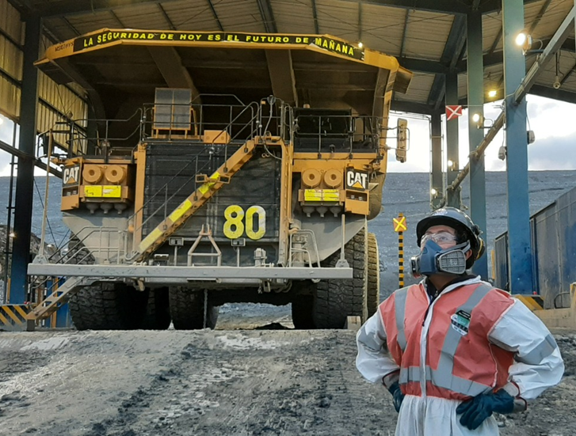
¿Qué busca la industria minera en el suministro de hidrocarburos?
Garantía de suministro
Combustible minero
Adaptabilidad, flexibilidad e innovación
Especialización y Know How
Altos estándares en seguridad y medio ambientales
Relacionamiento con comunidades
Solidez económica

Slide 6
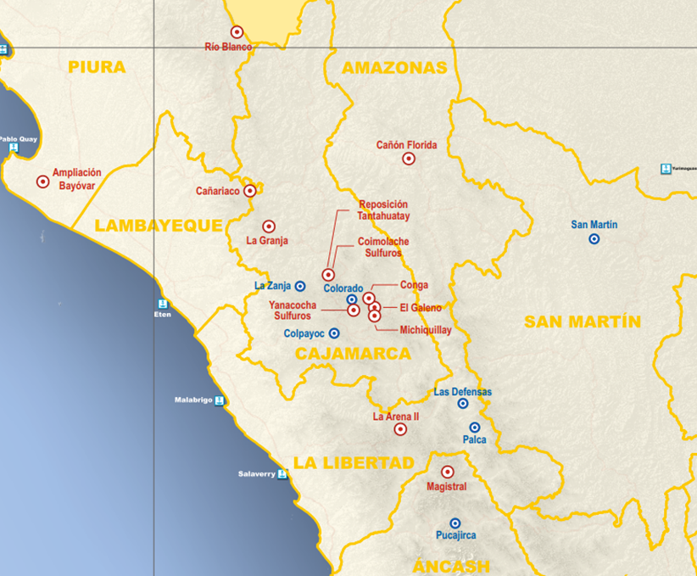
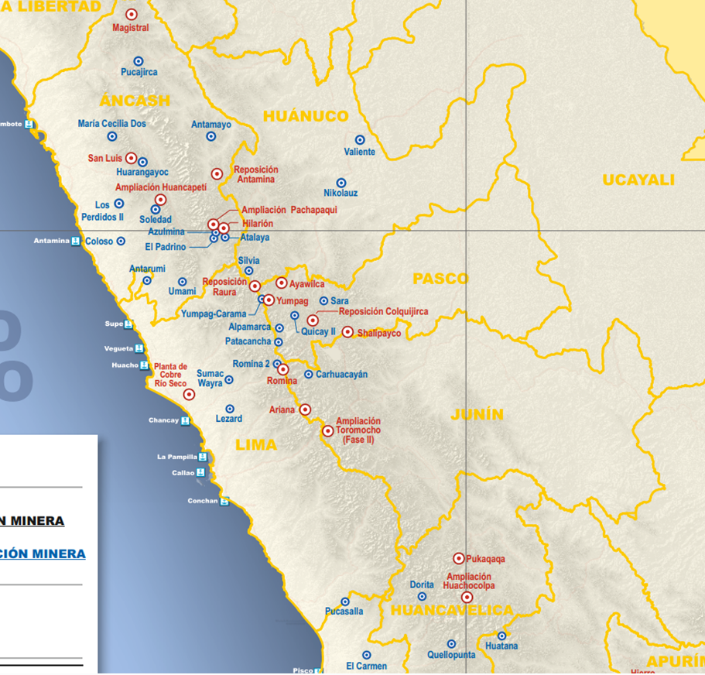
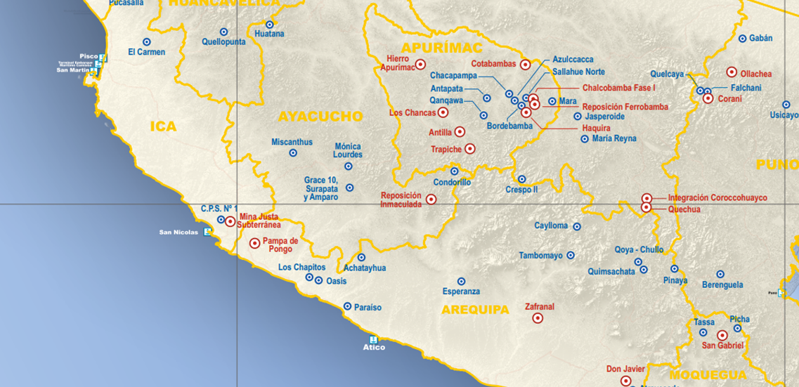
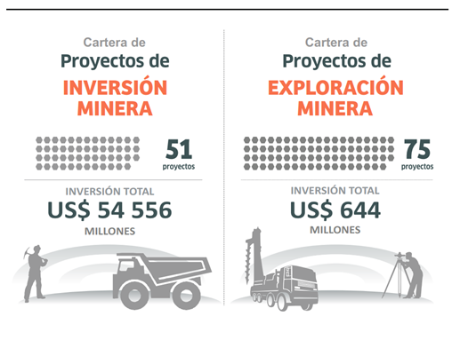
¿Cuáles son los retos en lo que se debe trabajar para mejorar la Cadena de Suministro?
MAPA PROYECTOS 2024.cdr (www.gob.pe)

Slide 7
¿Cuáles son los retos en lo que se debe trabajar para mejorar la Cadena de Suministro?

Slide 8
¿Cuáles son los retos en lo que se debe trabajar para mejorar la Cadena de Suministro?
Enfocar los esfuerzos en la Garantía de Suministro que implica el trabajar de la mano con autoridades y gremios sectoriales para reforzar la política de Seguridad Energética del país a través de la modernización de la reglamentación de existencias mínimas, la inversión en modernización de la infraestructura de almacenamiento a través de expertos logísticos independientes que permita la optimización logística y de costos.
Abogar por una mejora de la infraestructura marítima que permita afrontar los embates climatológicos, reduciendo los tiempos de inoperatividad de los terminales.
Mejorar la infraestructura vial nacional que permita mejorar los costes de transporte y sobre todo el menor impacto al medio ambiente y comunidades. (polución)
Adecuarse a la transición energética que traerá nuevos desafíos, como la baja de las emisiones en el transporte, o el uso de nuevas energías por parte de los clientes mineros que demanden nuevas formas de gestionar la cadena de suministro.

